Slide 1
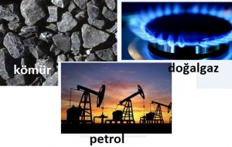
YAKITLAR
İNSANLAR YAŞAMINI NASIL SÜRDÜRÜR?
Isı elde etmek, araç ve makineleri çalıştırabilmek için kullanılan maddelere yakıt denir.

Slide 2
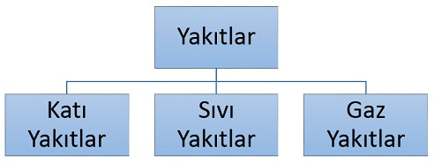

Slide 3
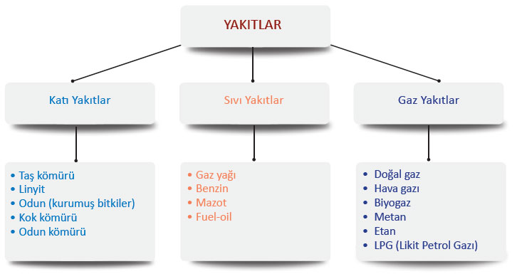

Slide 4
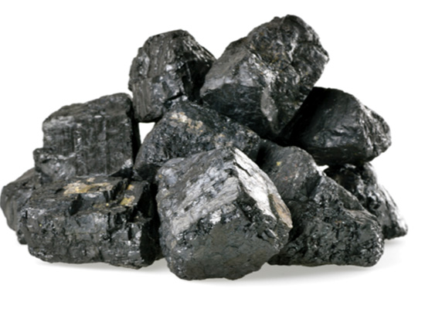
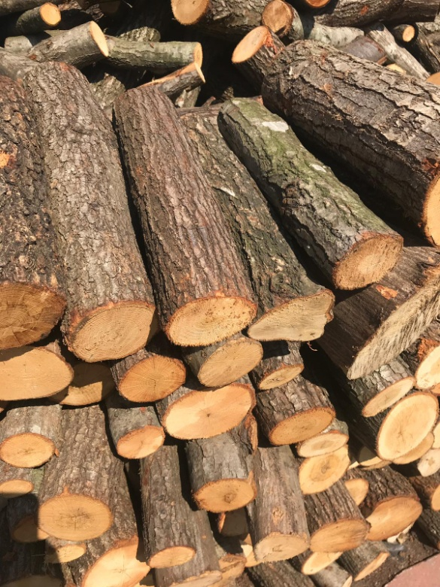
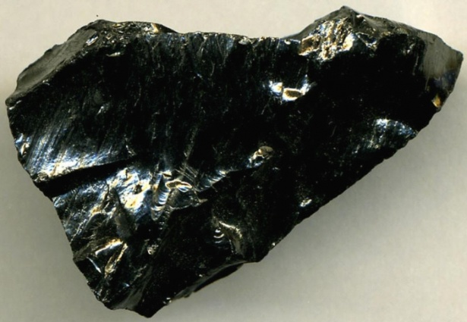
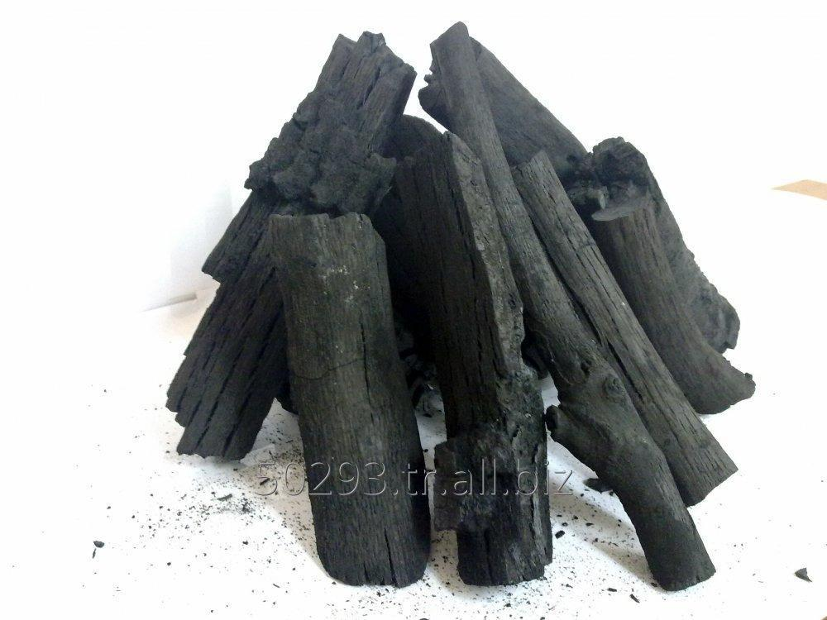
KATI YAKIT: Dünyada en çok kullanılan katı yakıt kömürdür. Kömürün olumsuz yanı yandığında havaya çok duman vermesidir. Bu nedenle kömür kullanmak hava kirliliğine neden olmaktadır.

Slide 5
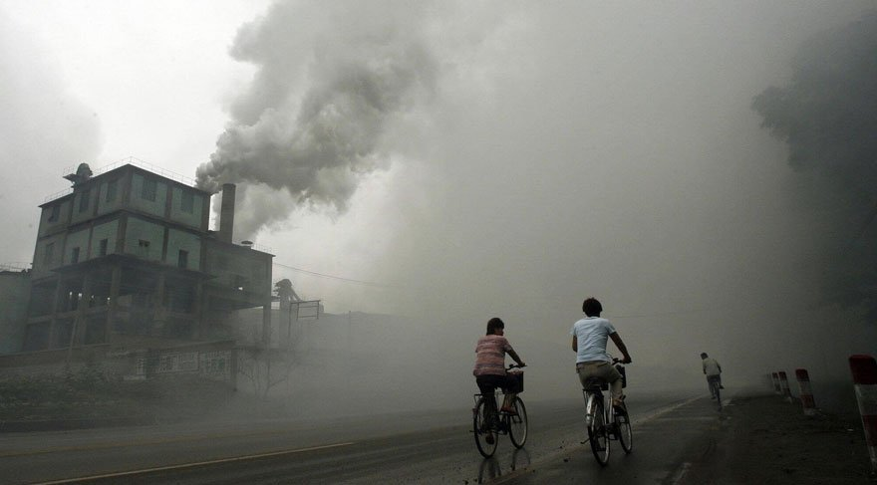

Slide 6
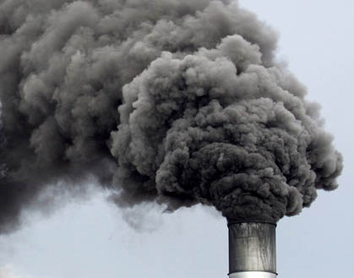

Slide 7
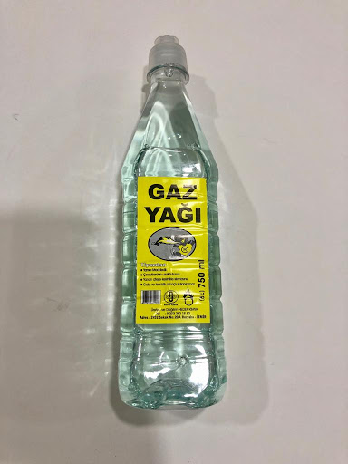
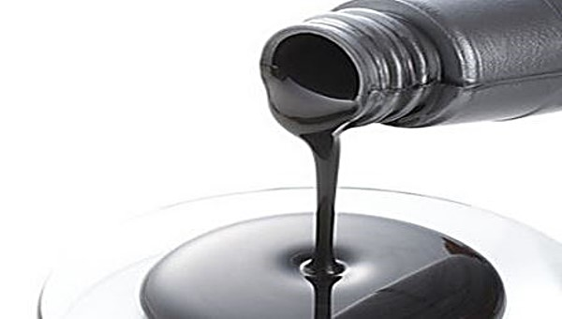
Sıvı Yakıt Sıvı yakıtların çoğu petrolden elde edilir. Ham petrol damıtılarak dizel, benzin, gaz yağı, jet yakıtı, fuel oil gibi sıvı yakıtlar elde edilir. Petrol de kömür gibi fosilleşmiş canlılardan oluşmuştur.

Slide 8
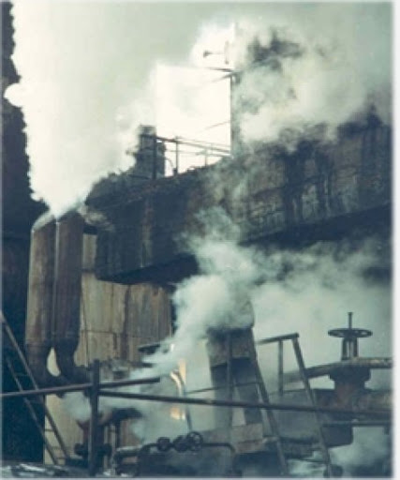
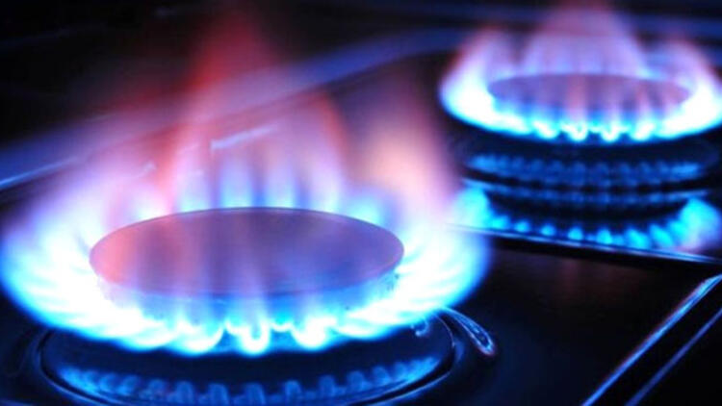
Gaz Yakıtlar Doğalgaz, hava gazı ve biyogaz, LPG gaz haldeki yakıtlardır. Doğalgaz fosil bir yakıttır ve kömür madenlerinin yakınlarında, yer altından çıkarılır. Dünyada ve ülkemizde yaygın olarak kullanılır.

Slide 10
ENERJİ KAYNAKLARI

Slide 11
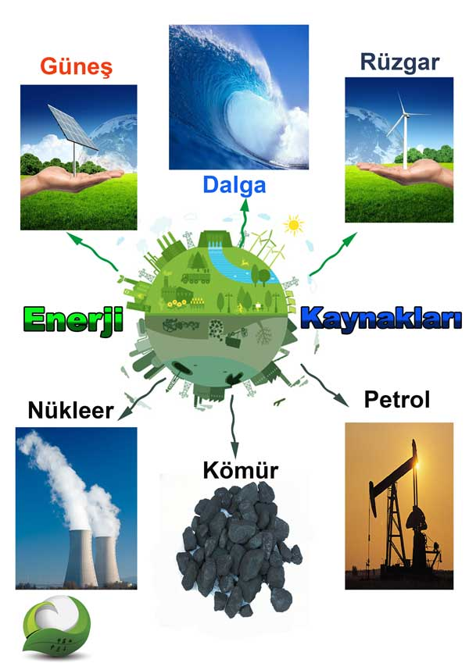

Slide 13
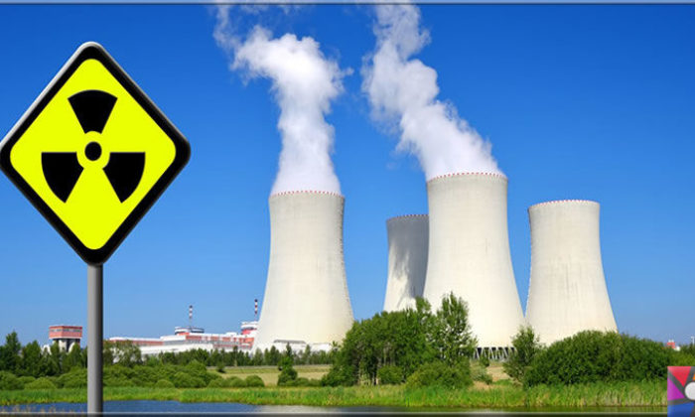
YENİLENEMEZ ENERJİ KAYNAKLARI
Bir defa kullanıldığında tükenen, yerine yenisi gelmeyen ya da gelmesi çok uzun yıllar alan enerji kaynaklarıdır.
1. Fosil Yakıtlar :Kömür, petrol, doğal gaz fosil yakıtlar olarak adlandırılır.
2. Nükleer enerji (Radyoaktif enerji) :Nükleer enerji, atomun parçalanması ile oluşan enerjidir.

Slide 14
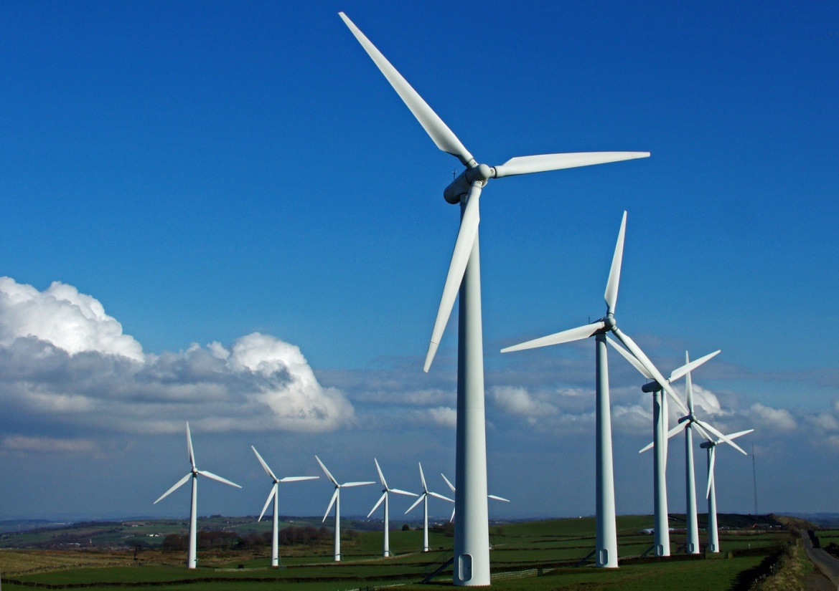
YENİLENEBİLİR ENERJİ KAYNAKLARI
Doğada miktarı azalmayan, çevreye zehirli gazlar salmayan, temiz enerji kaynaklarına yenilenebilir enerji kaynakları denir.
1. Rüzgar Enerjisi

Slide 15
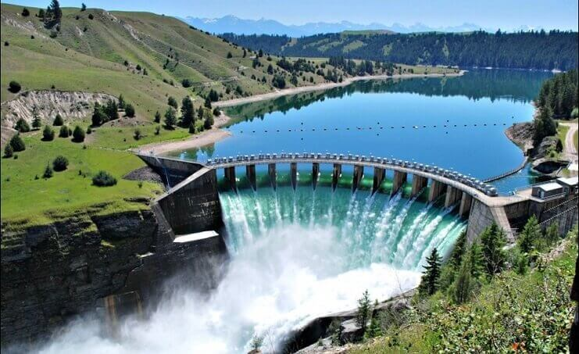
2. Güneş Enerjisi
3. Hidroelektrik enerjisi

Slide 16
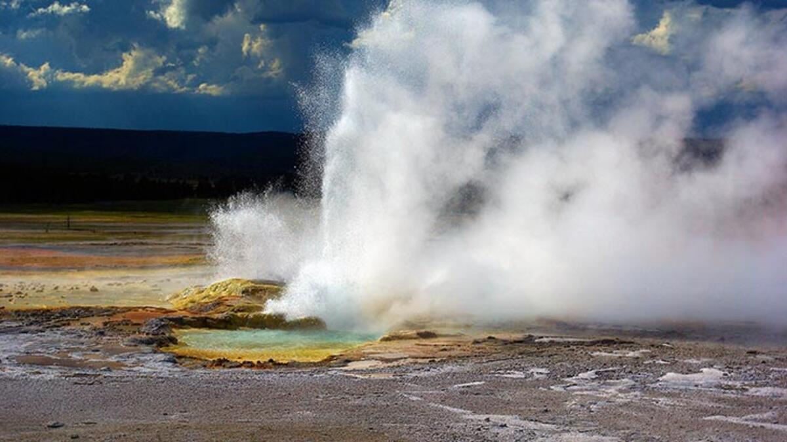
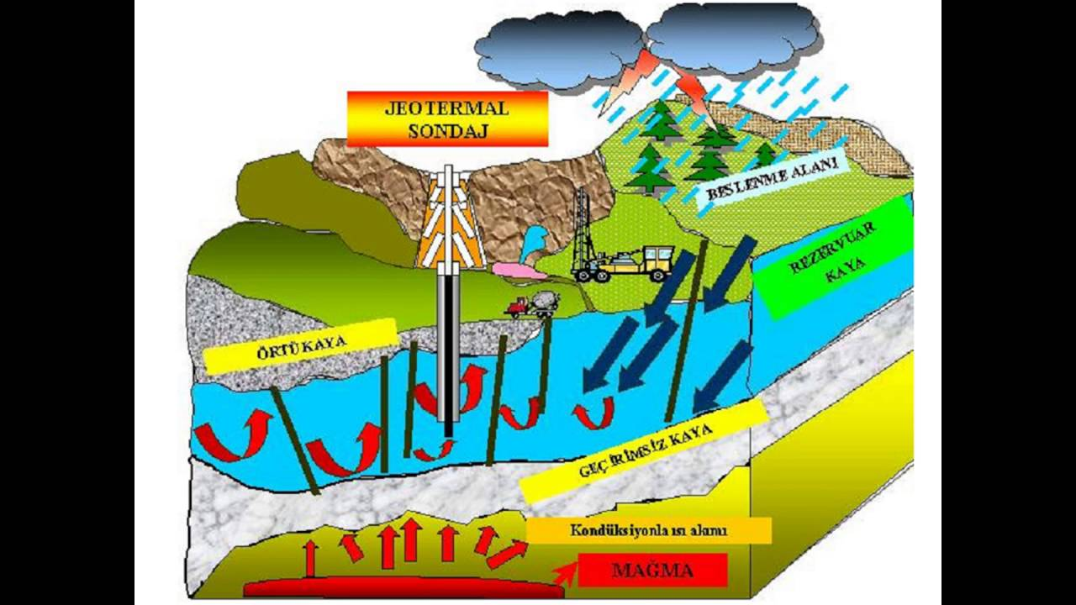
4. Jeotermal Enerjisi

Slide 17
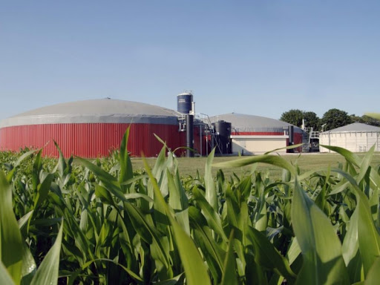
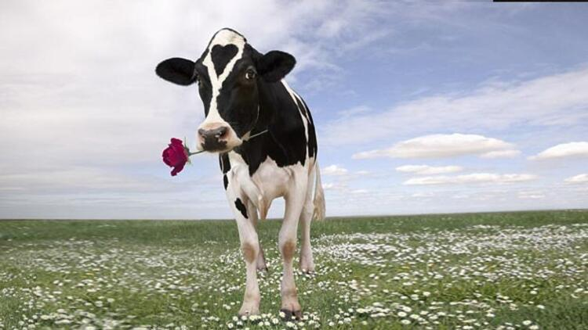
5. Biyokütle Enerjisi

Slide 18
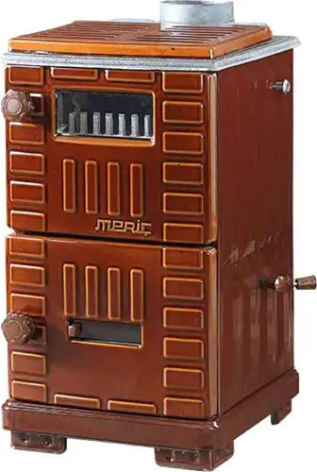
SOBA VE GAZ ZEHİRLENMELERİ
Soba ve doğalgaz zehirlenmesini engellemek için alınacak önlemler:
– Soba çok doldurulmamalı – Soba üstten tutuşturulmalı – Baca temizliği düzenli olarak yapılmalı – Yıpranmış borular yenileriyle değiştirilmeli – Sofben ve kombiler yatak odası, banyo gibi alanlara yerleştirilmemelidir. – Ortam havalandırılmalıdır.

